Slide 1
MySql5.7安装教程
讲师：张佳明

Slide 2
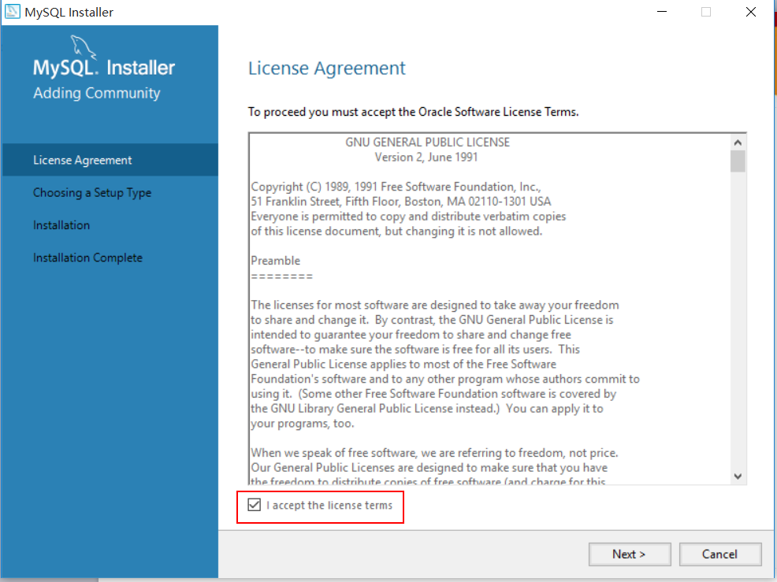
勾选复选框，I accept the license terms

Slide 3
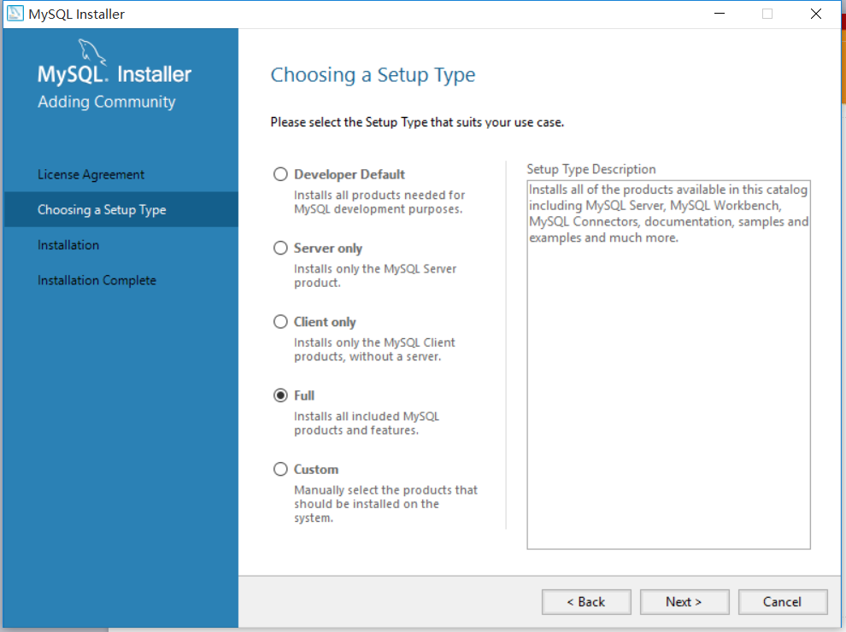
选择
"developer default"开发者模式。
"Full"全部模式

Slide 4
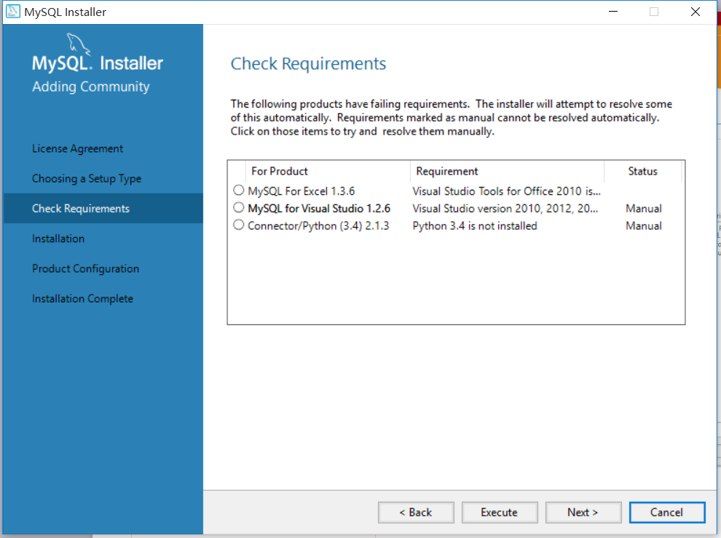
可以不勾选，直接点击下一步

Slide 5
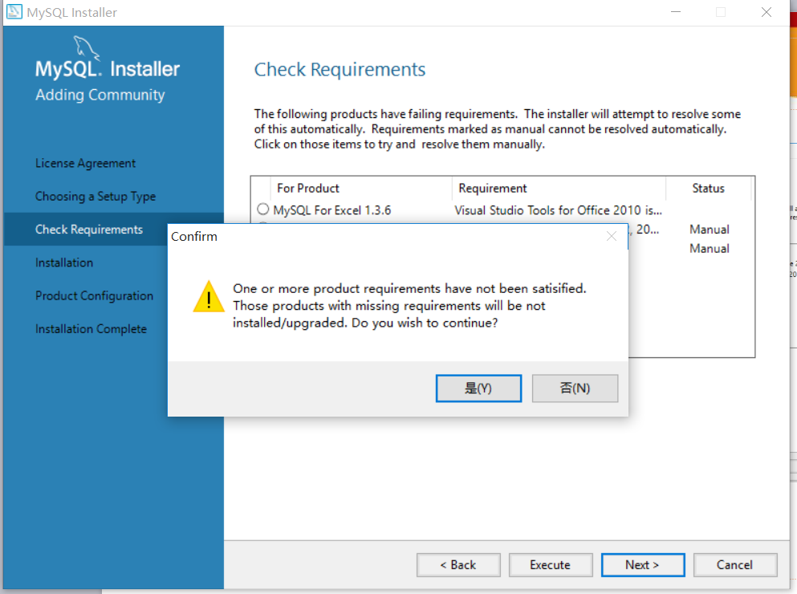
如果上一步不勾选，会弹出下面的提示框，可以点击“是”继续运行

Slide 6
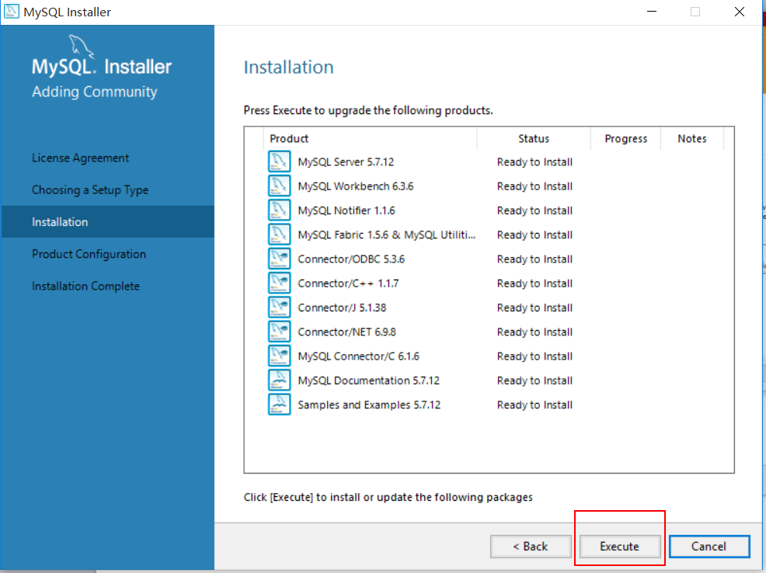
点击“execute”按钮执行

Slide 7
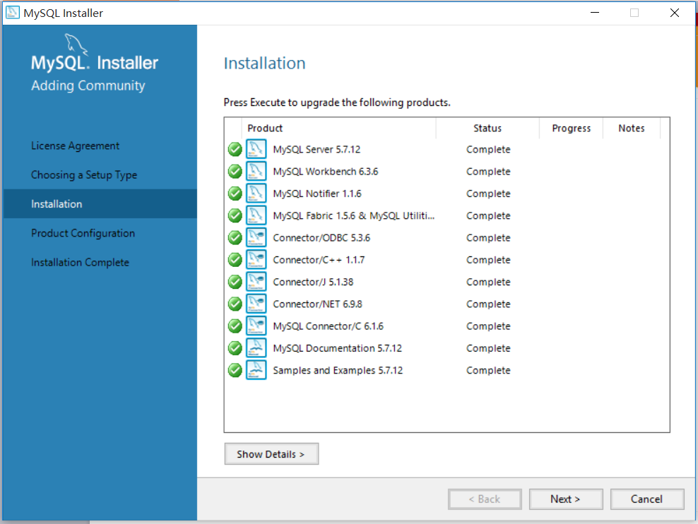
安装完成后，点击“next”按钮

Slide 8
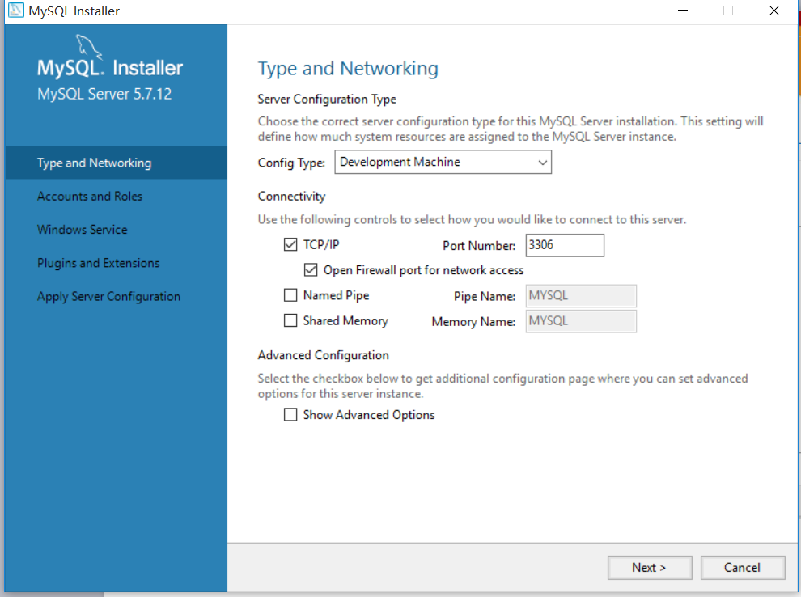
Config Type:Development Machine 开发者电脑
TCP/IP:后面的端口号要记住，连接时需要

Slide 9
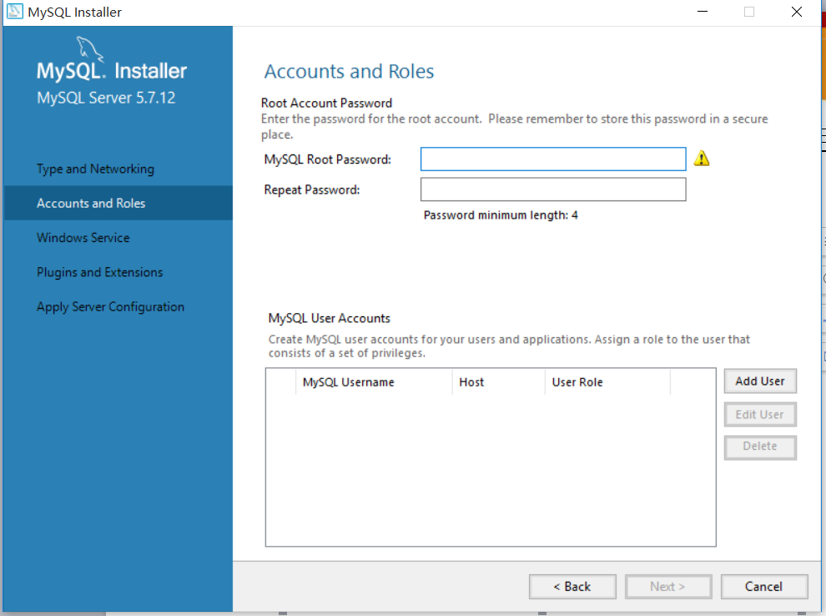
MySQL Root Password:登录密码
Repeat Password:确认密码
此密码作为root账户的密码
也可以点击"add user"创建用户

Slide 10
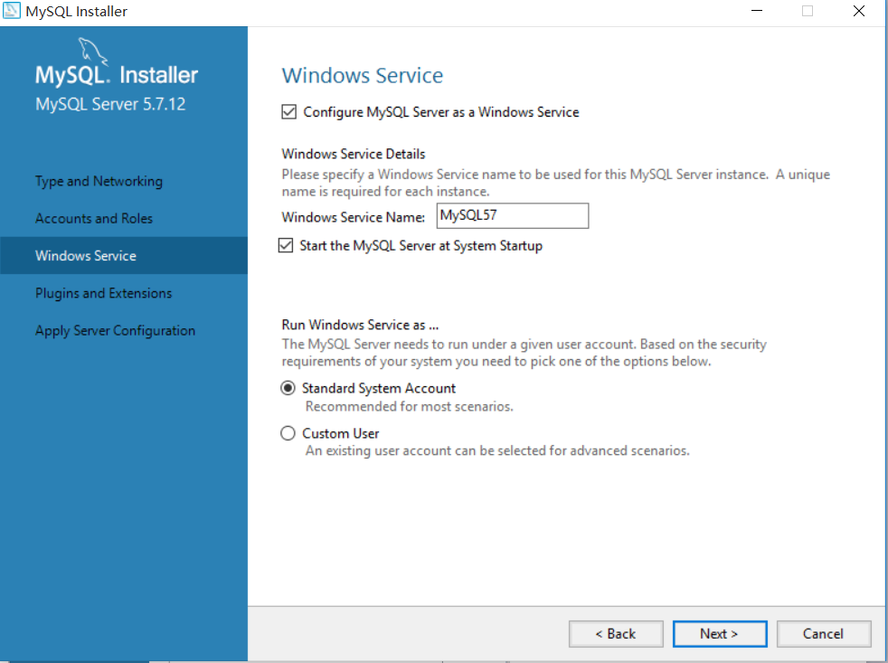
Windows Service Name:启动的服务名

Slide 11
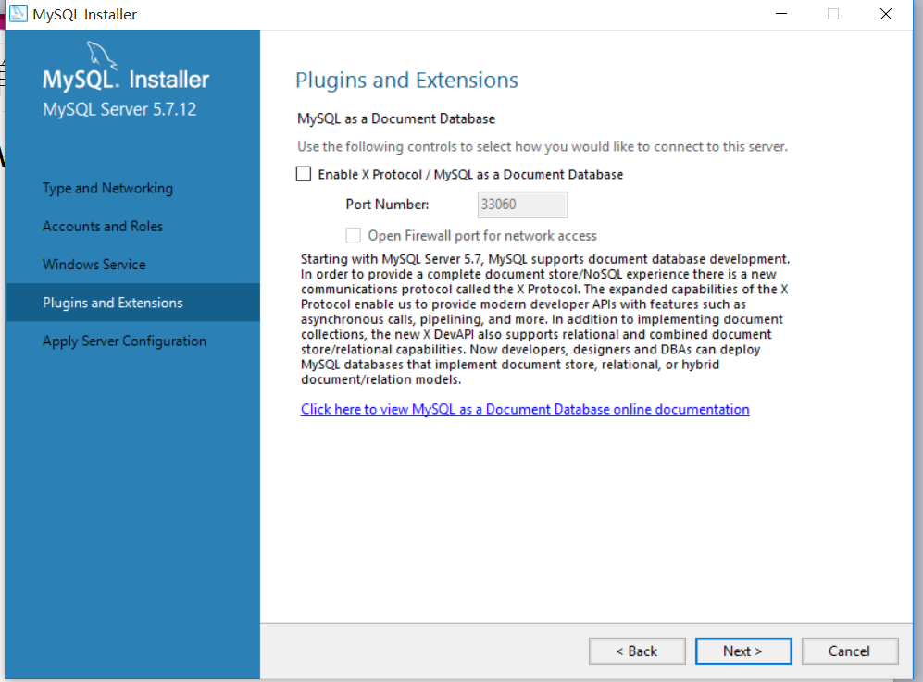
所有都默认，点击"next"

Slide 12
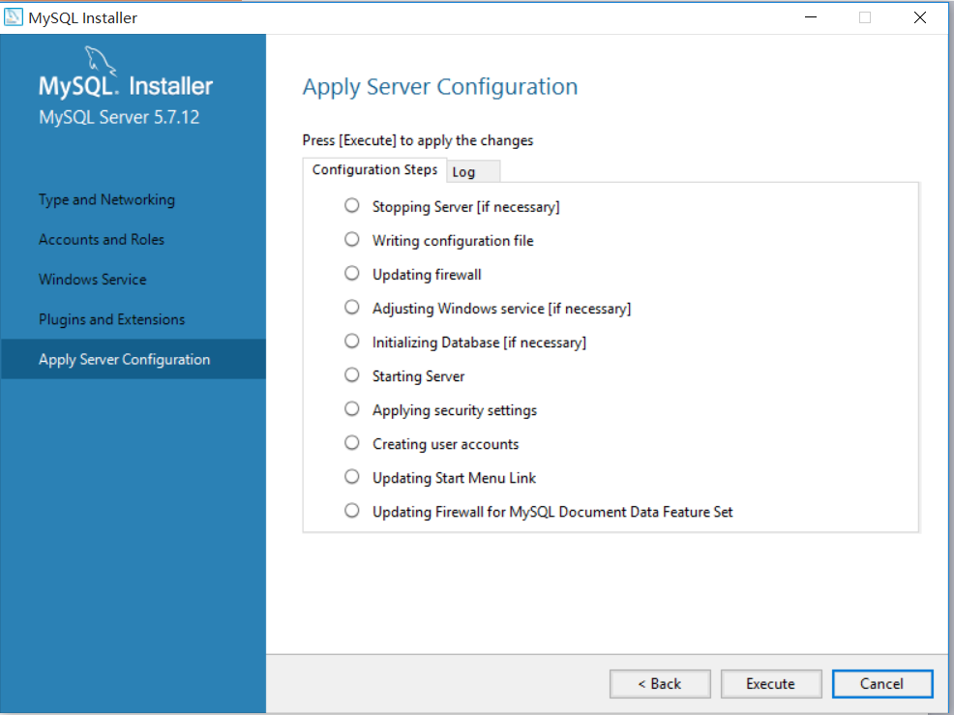
点击"execute"

Slide 13
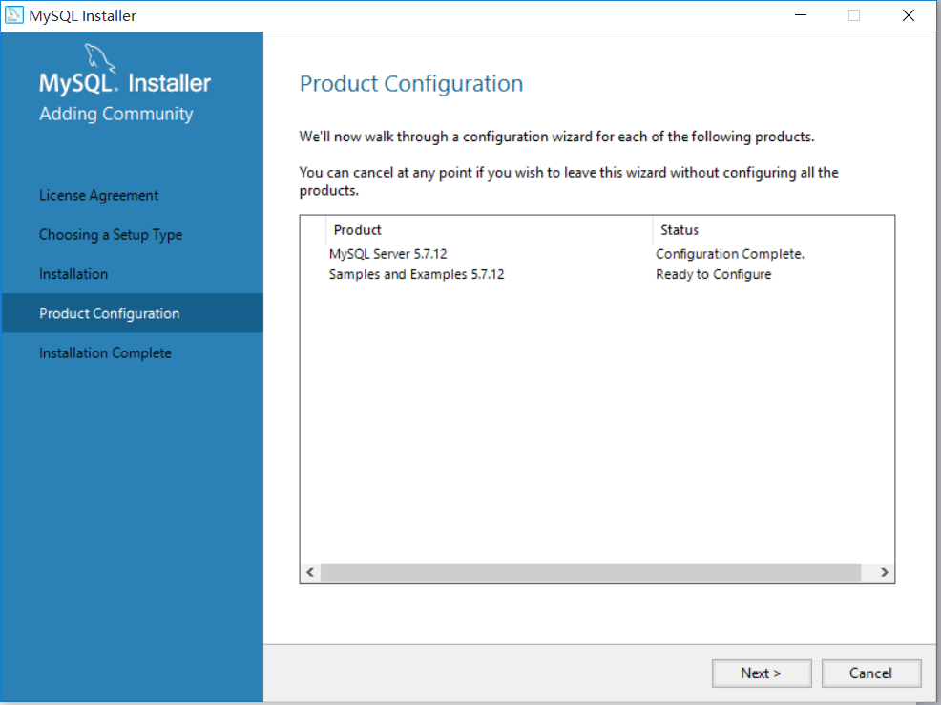
点击"next"

Slide 14
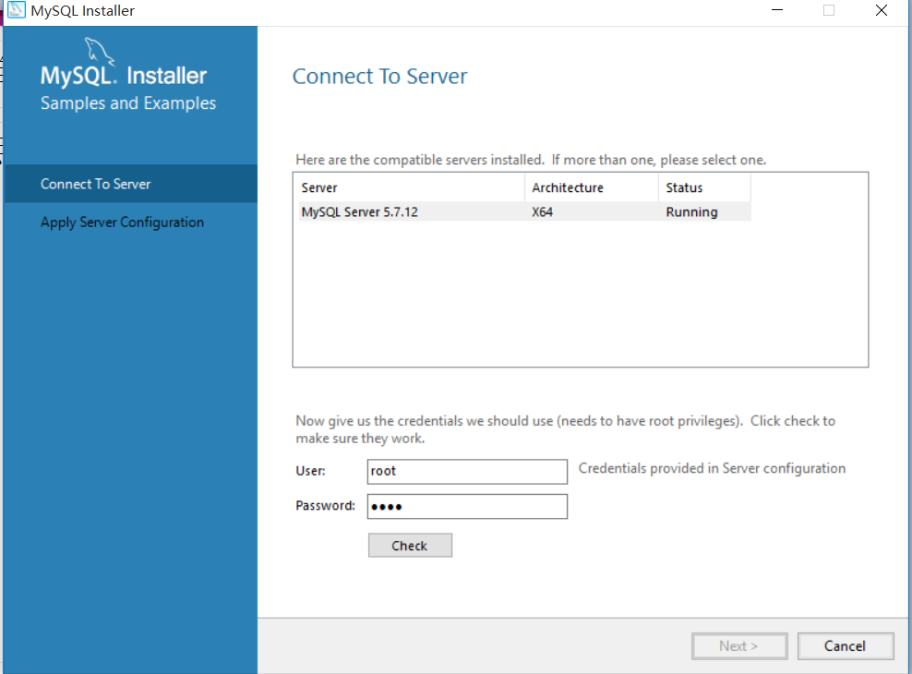
检测结果，
可以再次验证
用户名和密码
是否正确

Slide 15
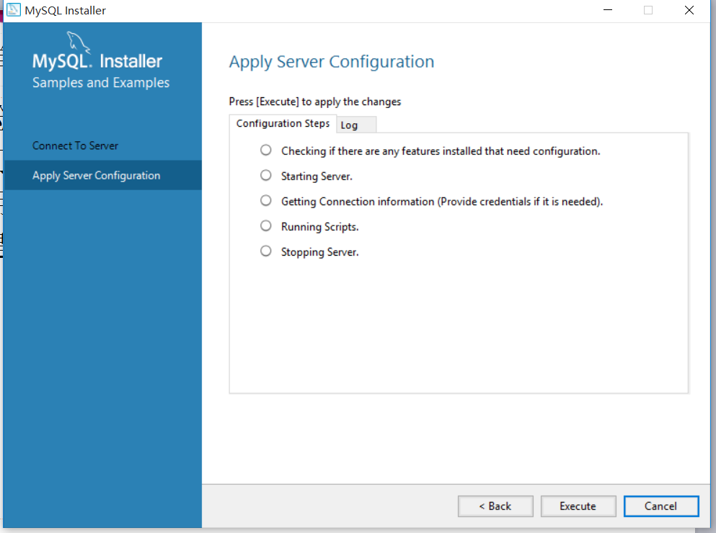
点击execute

Slide 16
完成

